Slide 1
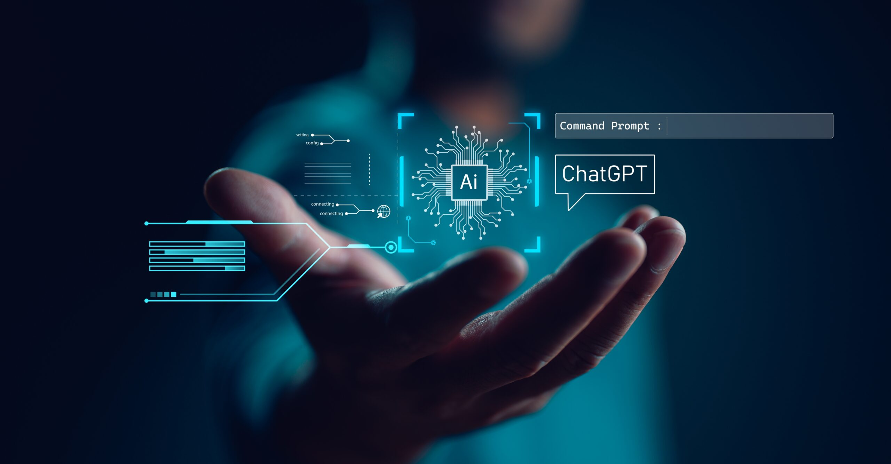
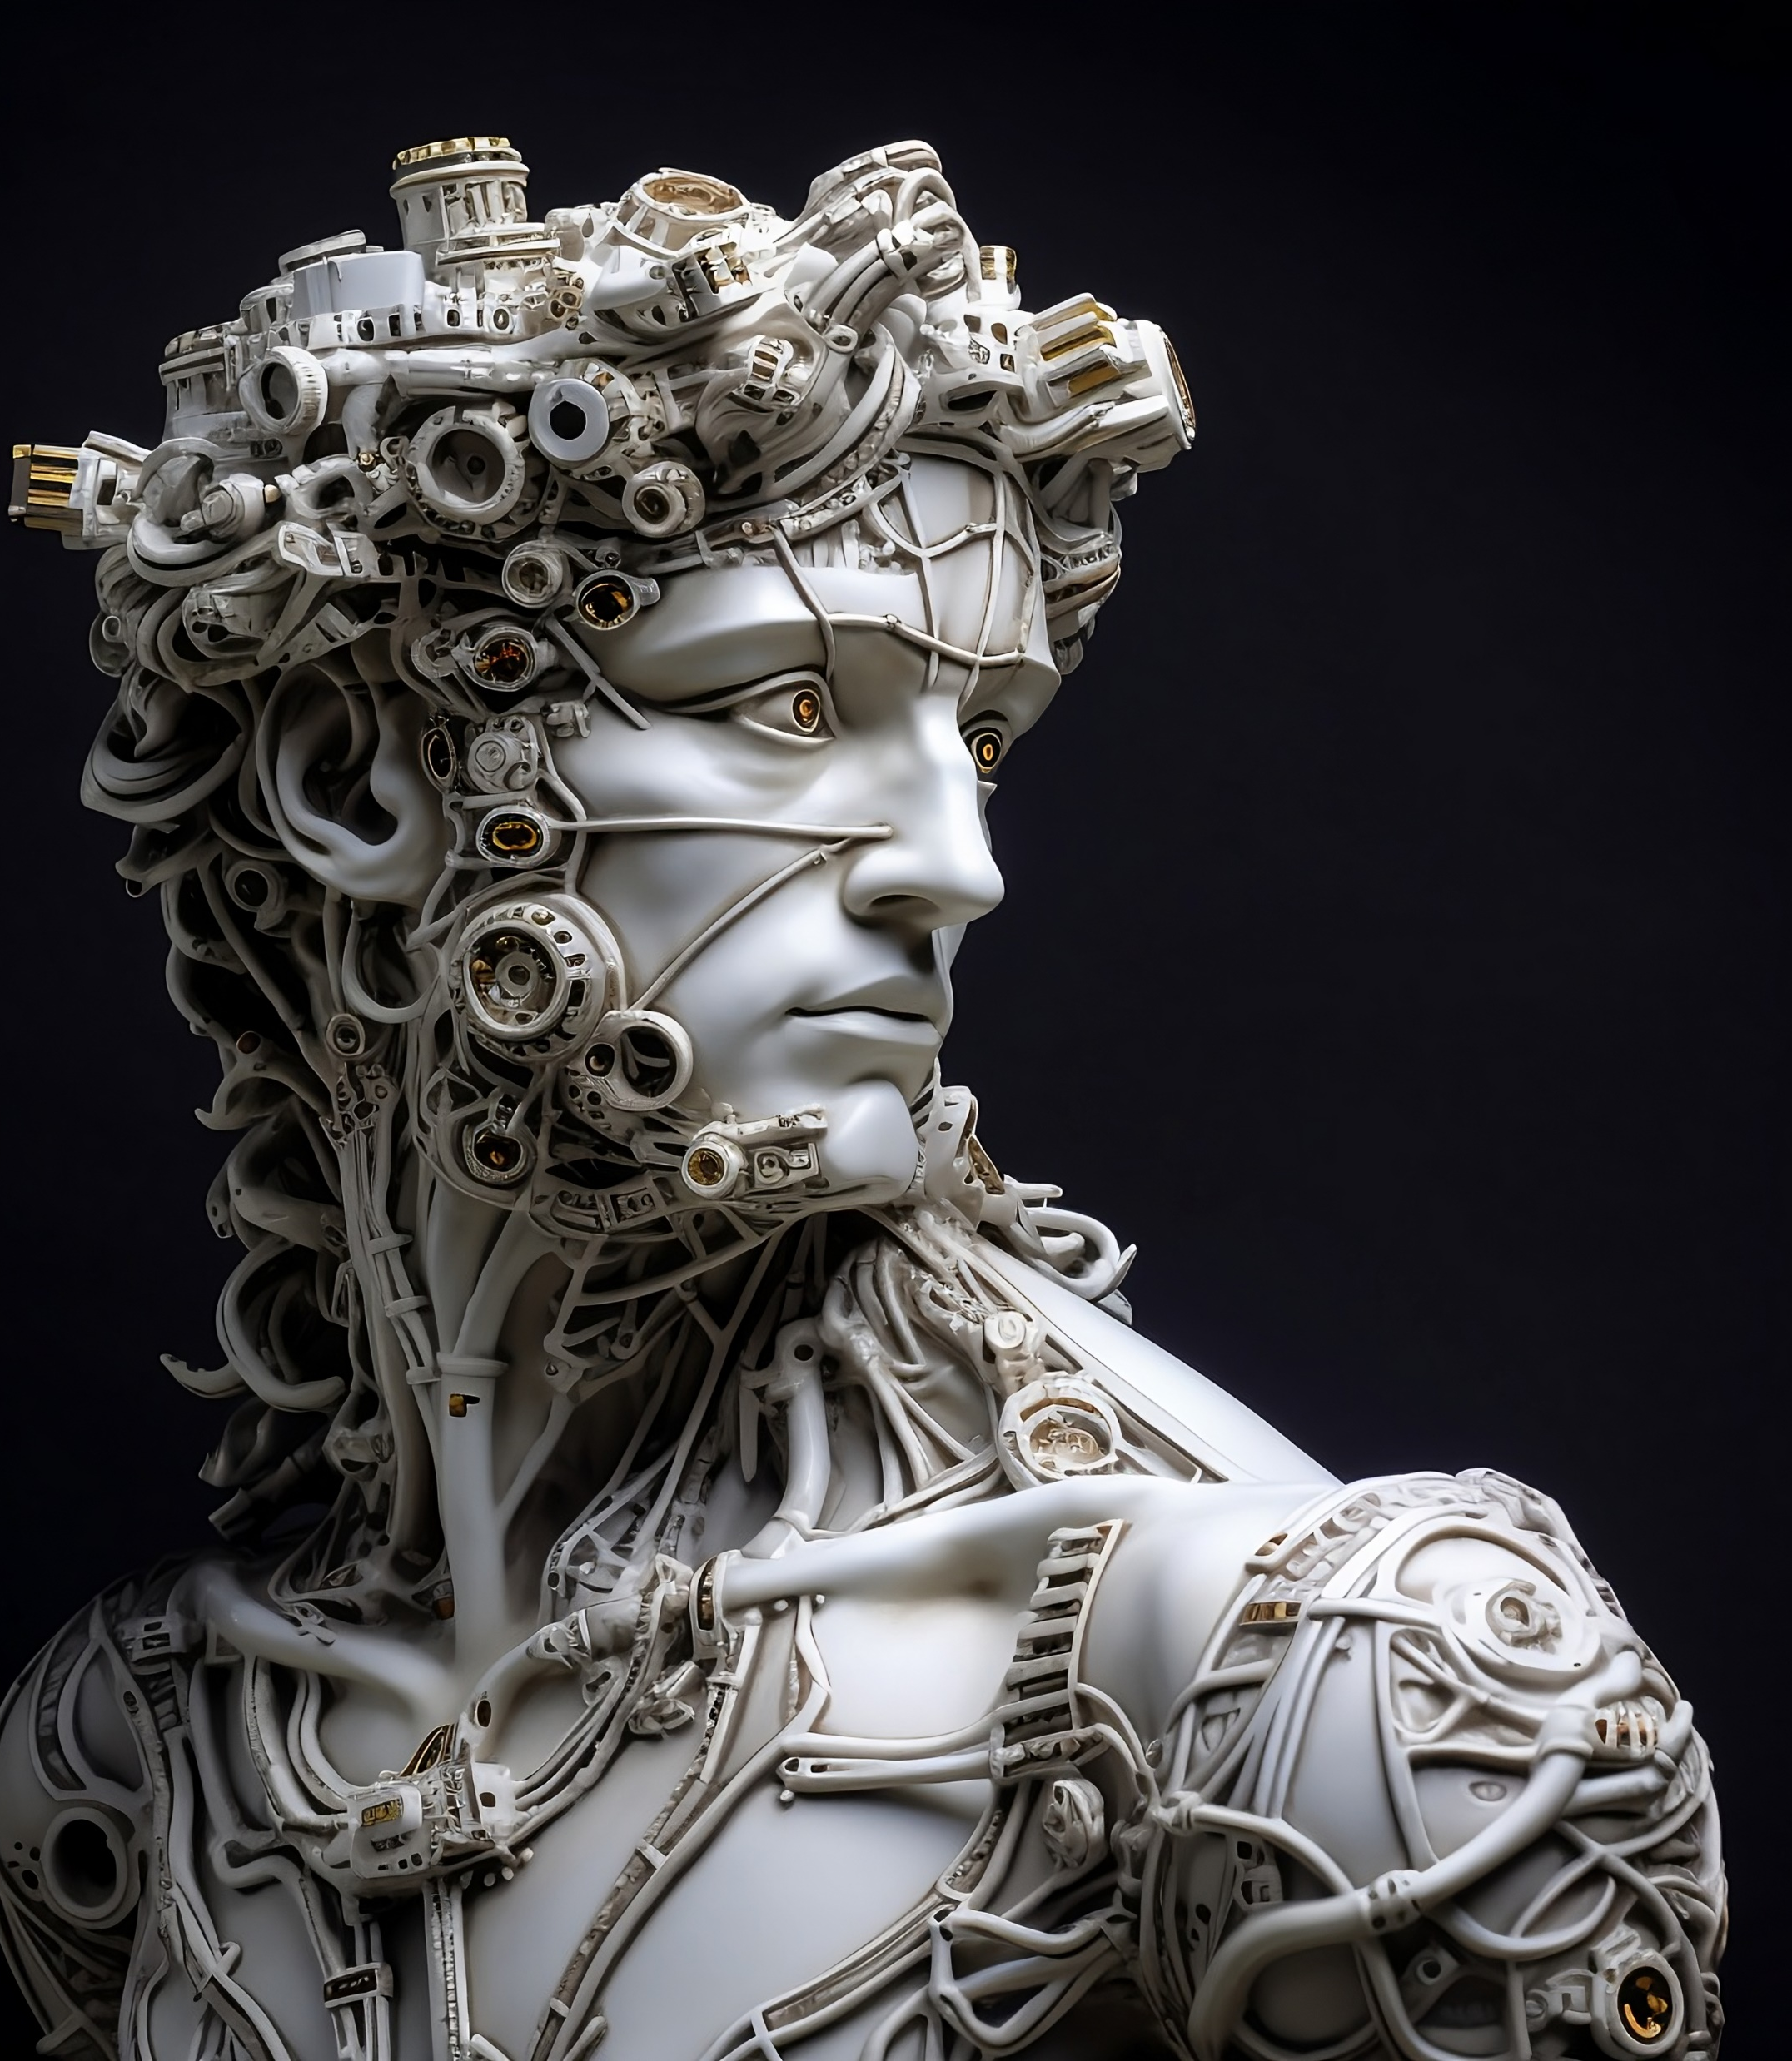

Tekoälyn hyödyntäminen kiinteistö- ja rakennusalalla
Osku Torro
osku.torro@tuni.fi
Tutkijatohtori
Tietojohtaminen

Slide 2
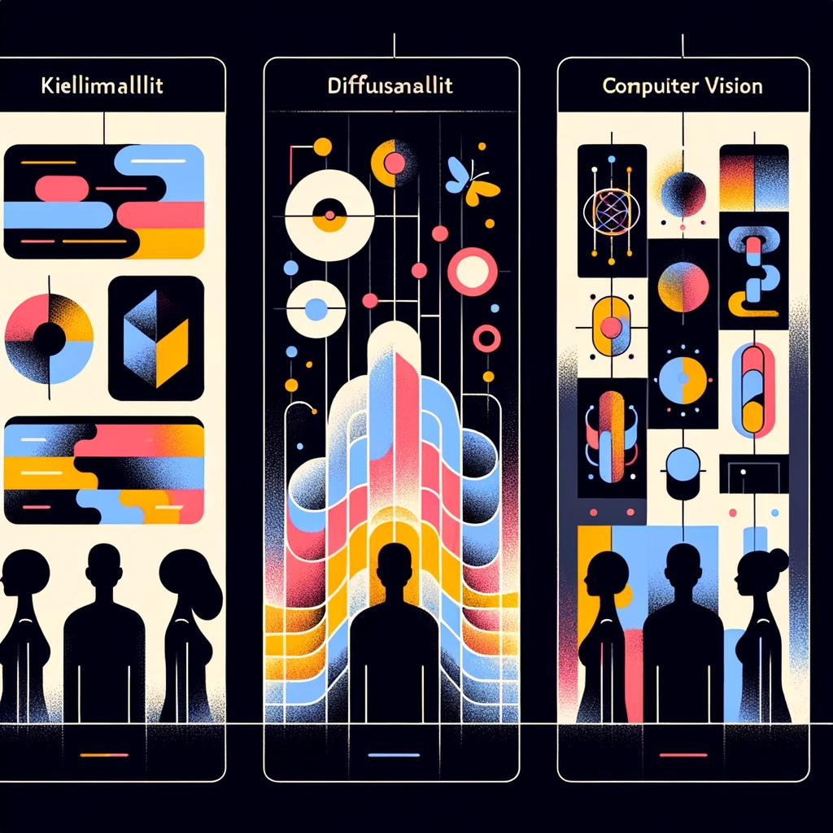
Kolme merkittävää tekoälyn muotoa
Kielimallit (esim. ChatGPT)
Kuvien, videoiden ja 3D-sisällön tuotanto
Konenäkö

Slide 3
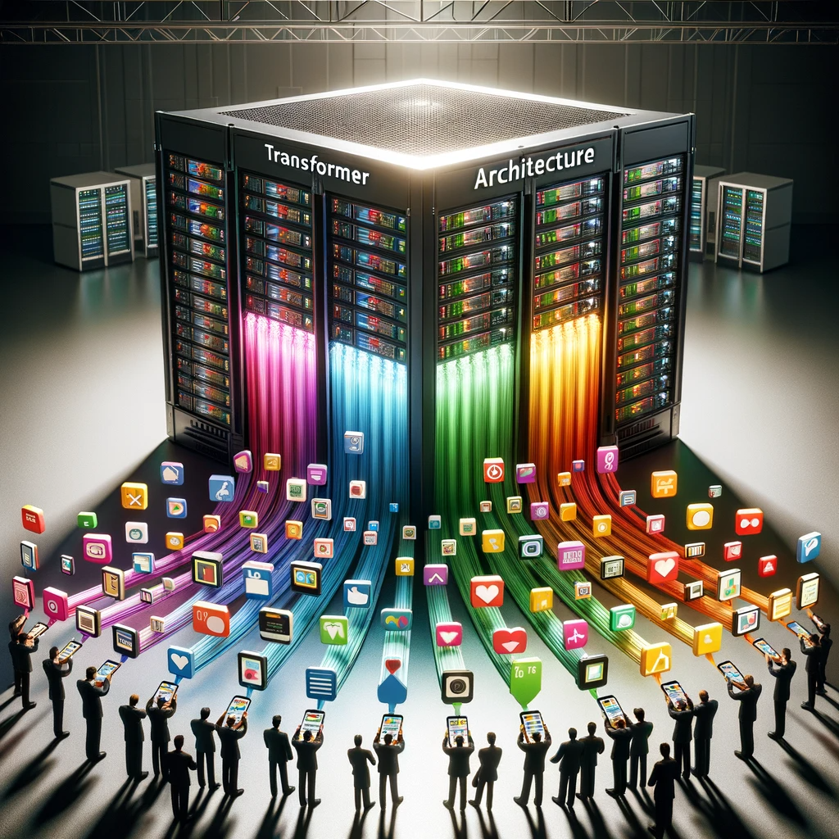
Kielimallit
Luonnollinen kieli minkä tahansa tiedon/datan käyttöliittymänä
Käyttäjien avustaminen chatbottien ja virtuaaliassistenttien avulla
Tietojen analysoiminen, poiminta, järjestäminen ja tiivistäminen (esim. tekniset dokumentit ja raportit)
Sentimenttianalyysi (esim. kaavoitus, kuntalaispalaute)
Ihmisen ja koneen välisen kommunikaation parantaminen (esim. huolto-ohjeet)
Kiinteistö- ja rakennusalalle uniikit käyttökohteet: esim. kielimalli BIM:n käyttöliittymänä?
https://aiaec2023.exordo.com/programme/presentation/22

Slide 4
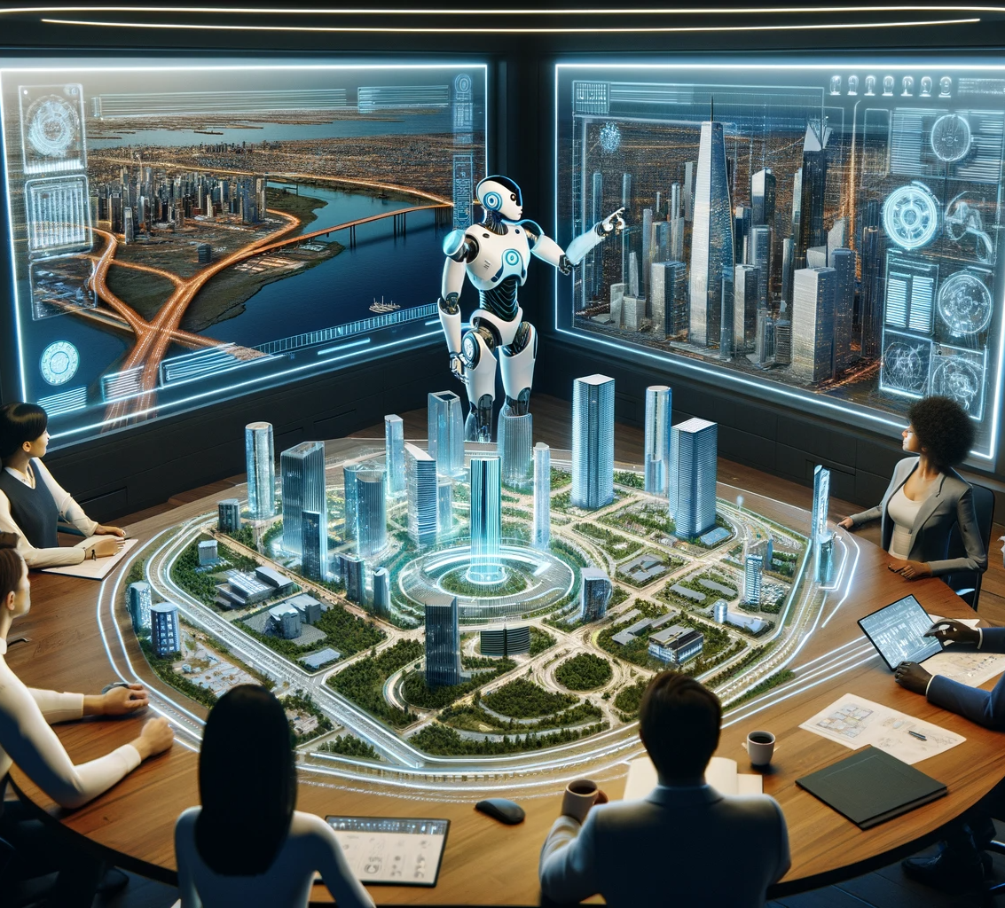
Kuvien, videoiden ja 3D-sisällön tuotanto
Diffuusio- ja GAN-mallit: esim. konseptisuunnitelmat, visualisoinnit, parametrinen suunnittelu
Generatiivisten mallien tuottama kuvanlaatu lähenee fotorealismia: kuvat -> videot -> 3D-sisällöt
Yhdistetään kielimalliin -> voidaan luoda kuvia tekstisyötteillä (esim. ChatGPT + DALL-E)
NeRF-mallit ja Gaussian splatting: realististen 3D-mallien luominen kuvista ja videoista

Slide 5

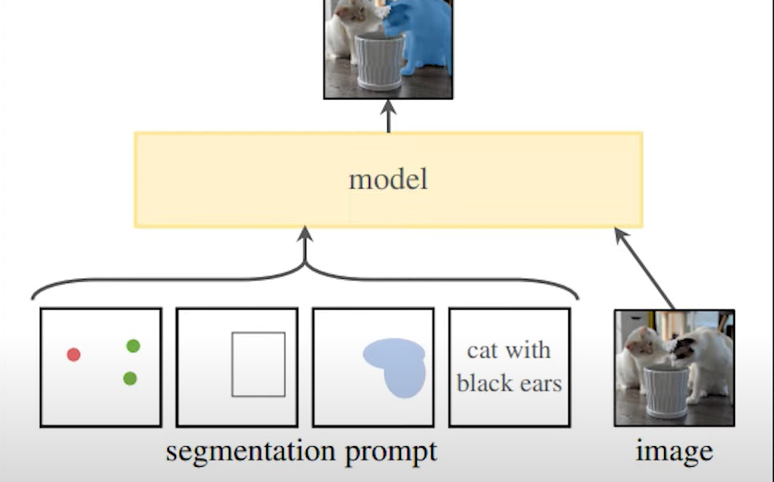
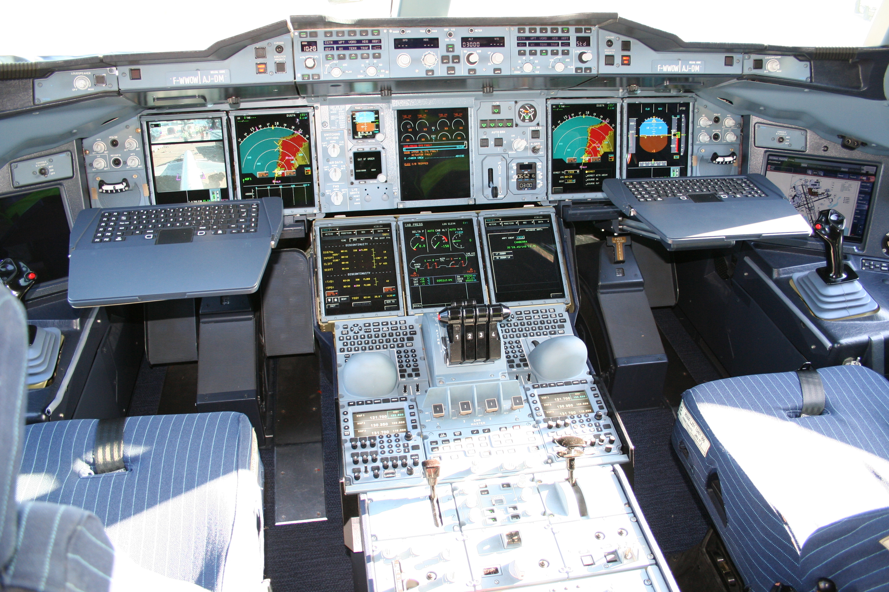
Konenäkö: esim. SAM (Segment Anything Model)
Segmentoi kuvasta melkein mikä tahansa
Malli tuottaa pisteitä, laatikoita, tekstiä tai muuta tietoa, joka osoittaa, mitä kuvassa segmentoidaan.
Käyttötapaukset: laadunvalvonta, tehtäväopastus, vaaran havaitseminen, interaktiiviset käsikirjat...
https://segment-anything.com/demo

Slide 6

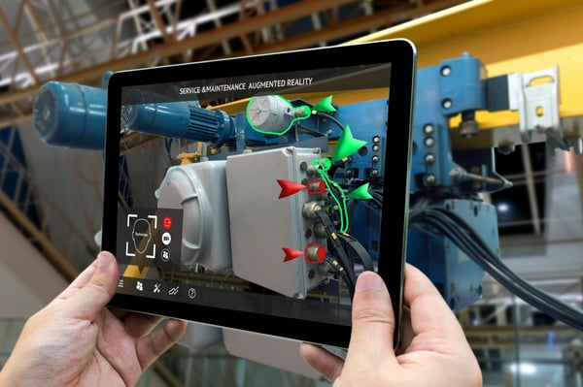
Mallit keskustelevat keskenään: esim. Kielimalli + konenäkö
Kielimalli analysoi tekstidataa (esim. laitteen manuaali)
Konenäkö antaa tiedolle kontekstin fyysisestä maailmasta (esim. laitteen osat)
Tekoälyn avustamia työnkulkuja eri teollisuuden aloille (esim. operatiivinen tuki, laitteiden huolto-ohjeet, lisätyn todellisuuden (AR) sovellukset)

Slide 7
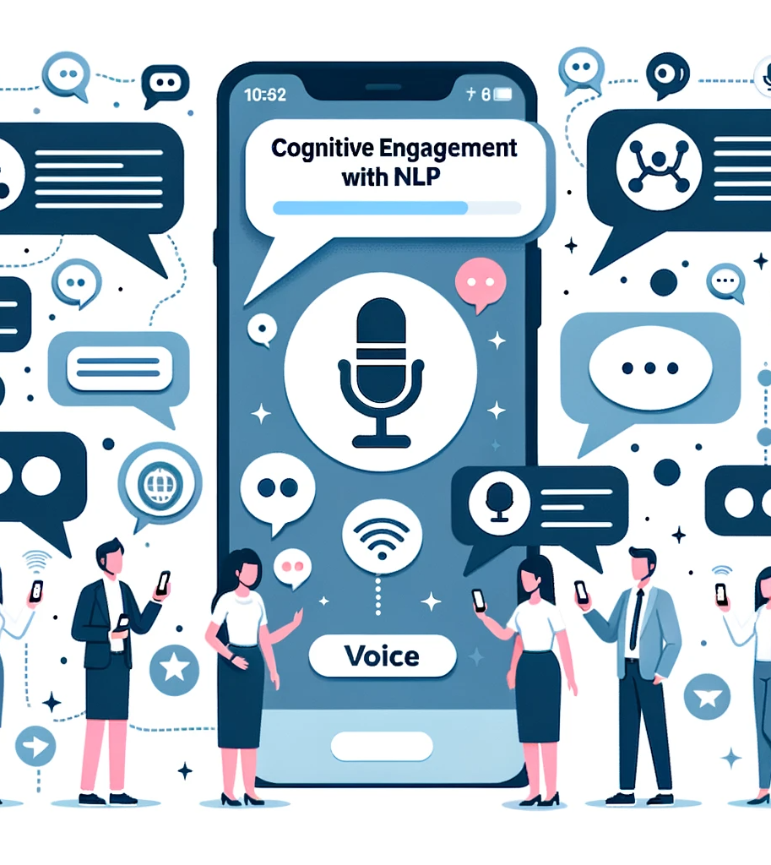
Tekoäly tietojohtamisen näkökulmasta
Prosessien automatisointi:
Digitaalisten ja fyysisten prosessien automatisointi
Esim. taloushallinto, varastoautomaatio, robotiikka
Kognitiiviset oivallukset:
Kaavojen tunnistaminen tiedoista ja niiden merkityksen tulkitseminen
Esim. data-analytiikka, parametrinen suunnittelu
Kognitiivinen sitoutuminen:
Työntekijöiden ja/tai asiakkaiden sitouttaminen käyttäen chatbotteja ja älykkäitä agentteja.
Esim. chatbotit asiakasrajapinnassa tai huollon tukena
Davenport, T. H., & Ronanki, R. (2018). Artificial intelligence for the real world. Harvard business review, 96(1), 108-116.

Slide 8
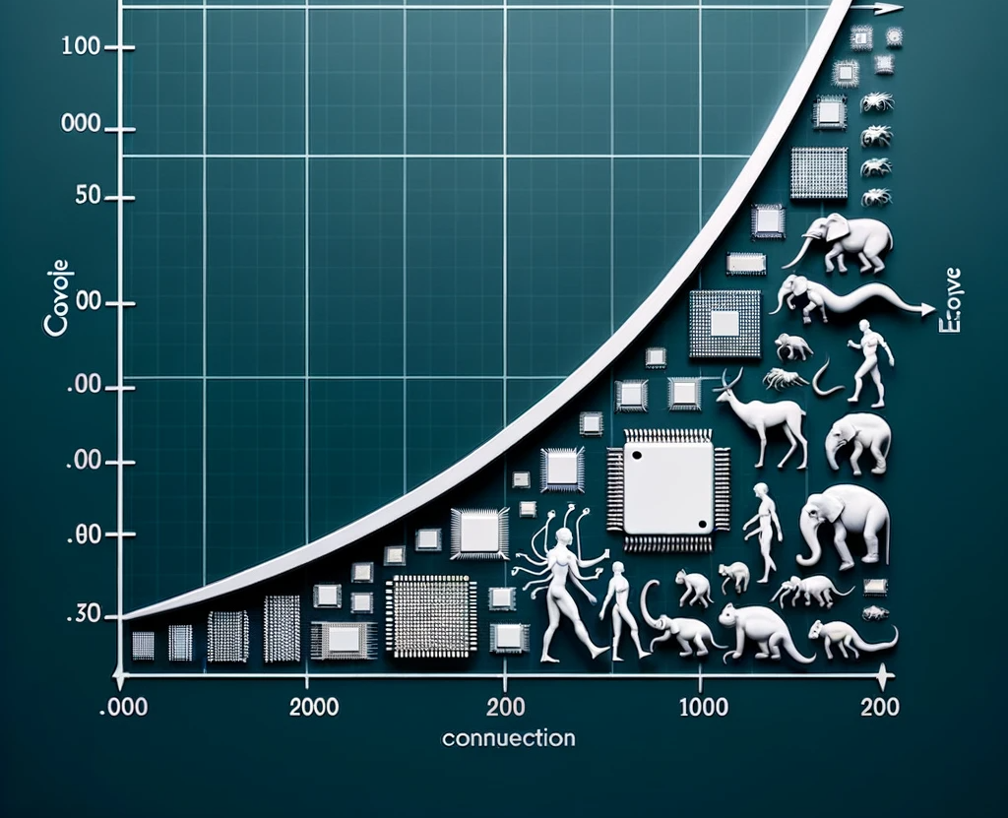
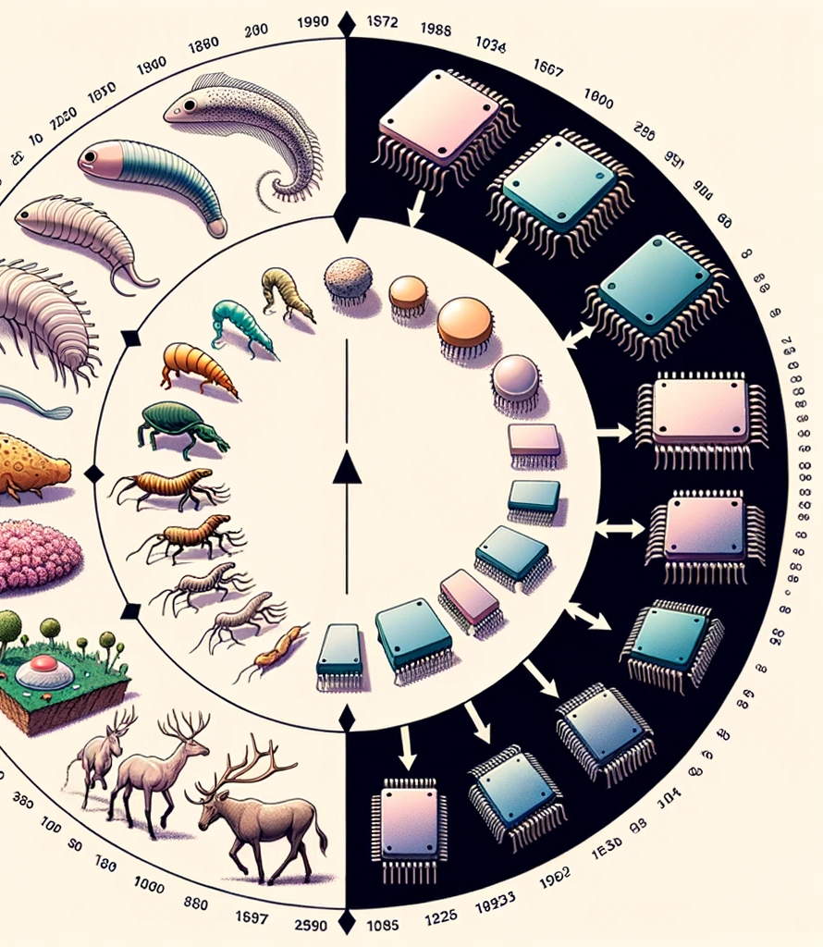
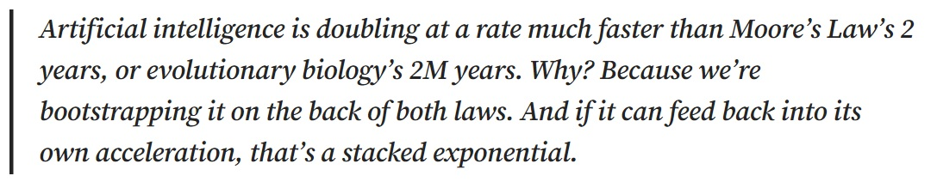
Tekoälyn kehityksen nopeus
Mooren laki yhdistettynä evoluutiobiologian prosesseihin kiihdyttää tekoälyn kehitystä eksponentiaalisesti ja kumulatiivisesti
Tim Sweeney, CEO, Epic Games
Notes:
MOOREN LAKI: TRANSISTORIEN MÄÄRÄ JA LASKENTATEHO TUPLAANTUVAT KAHDEN VUODEN VÄLEIN
EVOLUUTIO: MALLIT KILPAILEVAT KESKENÄÄN, ESIM. GAN ARKKITEHTUURISSA NEUROVERKOT OPPIVAT TOISILTAAN
PYSTYTÄÄN KÄSITTELEMÄÄN YHÄ SUUREMPIA DATASETTEJÄ
MALLIEN KEHITYS: KEHITTÄJÄT EIVÄT ITSE TIEDÄ MIHIN NE PYSTYVÄT

Slide 9
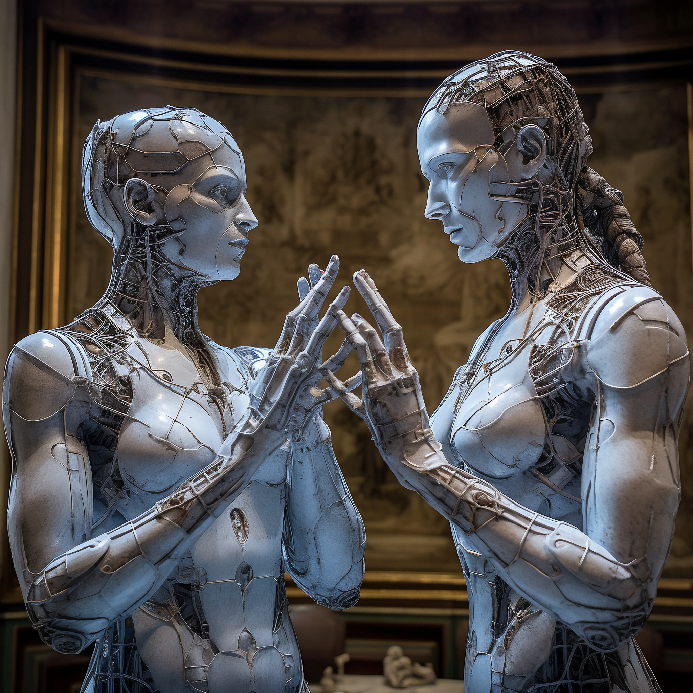
KIITOS!
”Nykyisin kahdeksankymmentä prosenttia työajasta kuluu tekemiseen ja suorittamiseen, kun taas loput kaksikymmentä prosenttia omistetaan ajattelulle. Tekoäly kääntää tämän dynamiikan päälaelleen."
- Citibank CEO Jane Fraser

